Slide 1
신입생, 편입생을 위한
수강신청 가이드
교 무 팀

Slide 2
Q. 어떤 과목을 들어야하는가? A. 입학년도 교육과정 확인하기
신규 편입생 : 별첨 [편입생 학사가이드] 확인
교육과정 : 신입학생(2025학년도), 편입학생(2023학년도) 확인
연도별 교육과정 확인방법
→ 학교 홈페이지 -학사지원-교육과정-전공별교육과정-일반/공학교육인증 선택-연도, 전공
지정-검색 클릭
→ 학교 홈페이지-학사지원-요람/규정집-요람-대학교육과정에서 학과별로 확인
* 공학교육인증 운영학과는 공학교육인증 교육과정/이 외에는 일반교육과정 확인
* 2025학년도 요람은 홈페이지에서 확인 가능(홈페이지-학사지원-요람/규정집-요람)
(주소 : https://www.ajou.ac.kr/kr/bachelor/handbook.do)
* 편입생은 입학 시 지정 받은 교육과정대로 이수하여야 함(별첨 편입생 학사가이드 확인)

Slide 3
Q. 어떤 과목이 개설되었는가? A. 수업시간표/수업계획서 확인하기
확인방법 : 포털 로그인-(신)학사서비스-수업/비교과-시간표/수업계획서/수업평가결과-학년도/학기/교과구분/전공 지정-검색 클릭-과목 조회
교과구분은 전공별 교육과정의 교과구분/학수구분 참조
* 대학필수, 계열필수(일부), 전문교양 → 교양과목, 영역별교양으로 조회
* 계열필수(일부), BSM, MSC → 기초과목으로 조회
* 전공필수, 전공선택, 전공기초 → 전공과목으로 조회
* 영역별교양 외 교양과목 → 교양과목으로 조회
* 교직과목, 군사학과목, 기타 교양과목 → 일선과목으로 조회
전공과목 조회 시 전공 지정은 “OOOO전공(과)”로 선택
과목 조회 후 상단 ‘출력’클릭하여 수업계획서 확인 가능
과목 조회 시 “수강번호＂로 수강신청 가능하므로 같이 확인
* 수강번호(4자리, XOOO, FOOO, MOOO 등)는 매학기마다 변경되므로 매학기 확인 필요

Slide 4
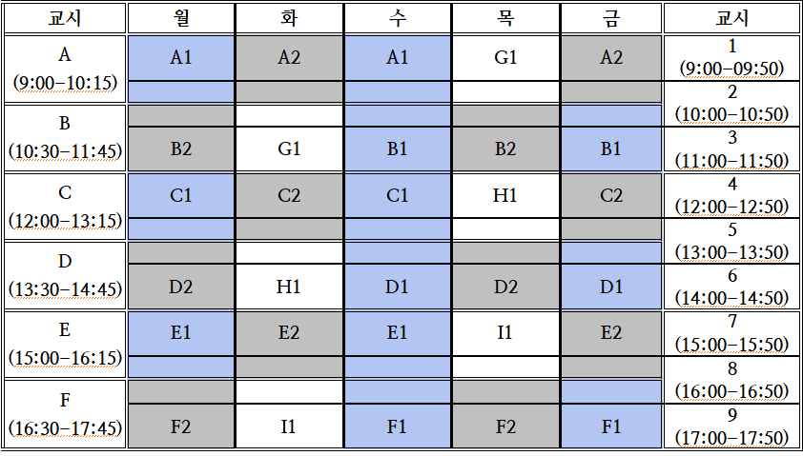
Q. 시간표 보는 방법은?
A. 블럭과 교시 확인하기
• 월/수(3개블럭): A1(월수 A교시), C1(월수 C교시), E1(월수 E교시)
• 월/목(3개블럭): B2(월목 B교시), D2(월목 D교시), F2(월목 F교시)
• 화/목(3개블럭): G1(화B, 목A교시), H1(화D, 목C교시), I1(화F, 목E교시)
• 화/금(3개블럭): A2(화금 A교시), C2(화금 C교시), E2(화금 E교시)
• 수/금(3개블럭): B1(수금 B교시), D1(수금 D교시), F1(수금 F교시)
잠깐!!
Q. 1.5, 2.5의 .5교시는 몇 시일까?
A. 숫자 교시의 30분을 의미. 9:30, 10:30

Slide 5
Q. 수강신청은 어디서 하는가? A. sugang.ajou.ac.kr 접속하기
수강신청 사이트(http://sugang.ajou.ac.kr)로 접속하기
포털의 ID와 비밀번호로 로그인
* <수강신청>페이지는 수강신청 시작 시간 정각부터 들어갈 수 있음
매 학기 수강신청 공지사항을 첨부파일까지 반드시! 확인하기
수강신청 매뉴얼 미리 확인하기(*별첨 수강신청 매뉴얼 참조)
수강신청 종료 후 “로그아웃＂
* 2개 이상의 브라우저에서 동시 접속 시 기존 접속된 브라우저가 자동 종료됨

Slide 6
Q. 수강신청 용어 익히기-1
예비(우선) 수강신청 : 본수강신청 전 미리 책가방에 담아놓기
* 우선수강신청 대상 과목에 한하여 정원 이내 신청 종료된 경우 본수강신청 결과로 이관됨
* 미이관된 과목은 책가방에 남아있음
* 재학생, 복학 신청한 휴학생 대상
* 신입생, 신규 편입생은 입학한 1학기는 대상 아니며, 2학기부터 대상임
(본)수강신청 : 학년별 본격 수강신청
* 학년별로 일정이 다름(5일동안, 4학년-3학년-2학년-1학년-전체학년 순서)
* 입학한 1학기에만 신입생, 신규 편입생 수강신청 일정이 따로 있으며, 2학기부터는 재학생 수강신청
일정에 같이 진행
* 재학생(신입생, 신편입생), 복학 신청한 휴학생 대상 / 신청은 선착순 방식
수강정정 : 개강 후 수강신청 과목을 변경(신청, 취소 모두 가능)하는 기간
* 재학생(신입생, 신규 편입생 모두 포함) 대상 / 신청은 선착순 방식

Slide 7
Q. 수강신청 용어 익히기-2
수강포기(수강철회) : 수강신청한 과목 중 1개를 포기(철회)할 수 있는 기간
* 1개만 취소가 가능하므로, 그 이상 취소하고 싶은 경우 수강정정 기간에 취소해야 함(다산학부대학에서
자동수강신청된 과목은 포기 불가)
자동수강신청 : 신입생 대상으로 다산학부대학 및 학과에서 진행하는 수강신청
* 자동수강신청된 과목은 학생이 신청할 필요가 없으며, 학과별 신청내역이 다름
* 별첨 [신입생 자동수강신청 안내] 자료 확인(학과별 공지사항 같이 확인하기)
* 자동수강신청된 내역은 2/22(토)부터 확인 가능함
(확인경로 : 포털 로그인-(신)학사서비스-수업/비교과-수강신청결과-2025년 1학기로 조회]

Slide 8
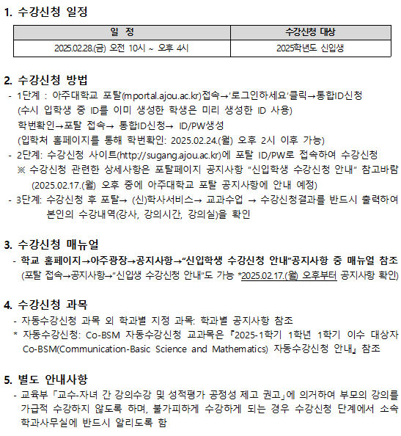
Q. 수강신청 방법-신입학생

Slide 9
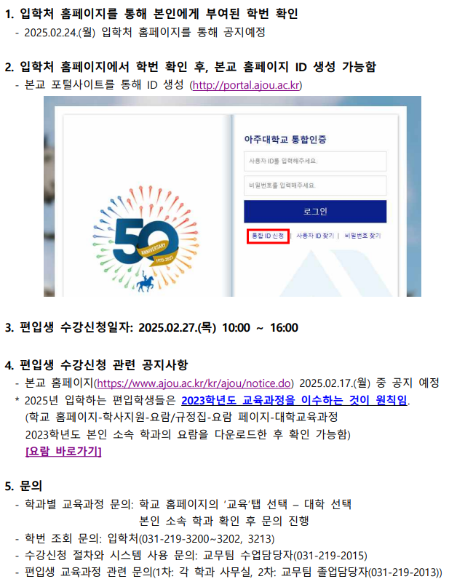
Q. 수강신청 순서-편입학생

Slide 10
‘수강신청 매뉴얼＇을 반드시 확인하세요!
감사합니다.

